Slide 1
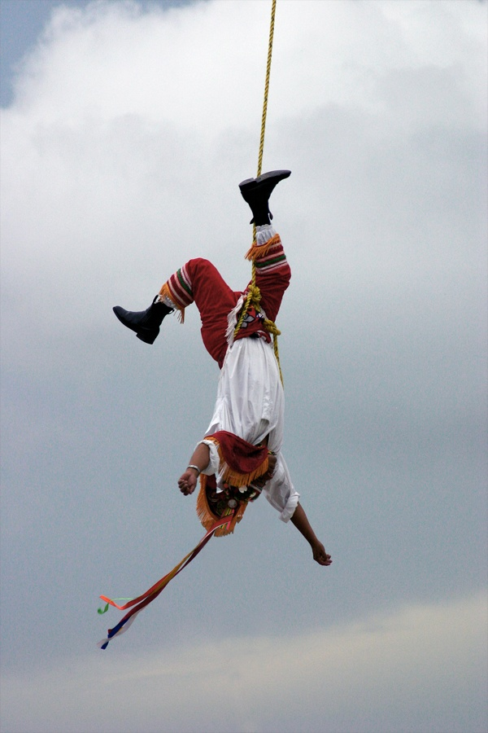
El sistema de autoenfoque de las cámaras actuales suele ser muy rápido y preciso, lo que permite al fotógrafo concentrarse mejor en el encuadre.

Slide 2
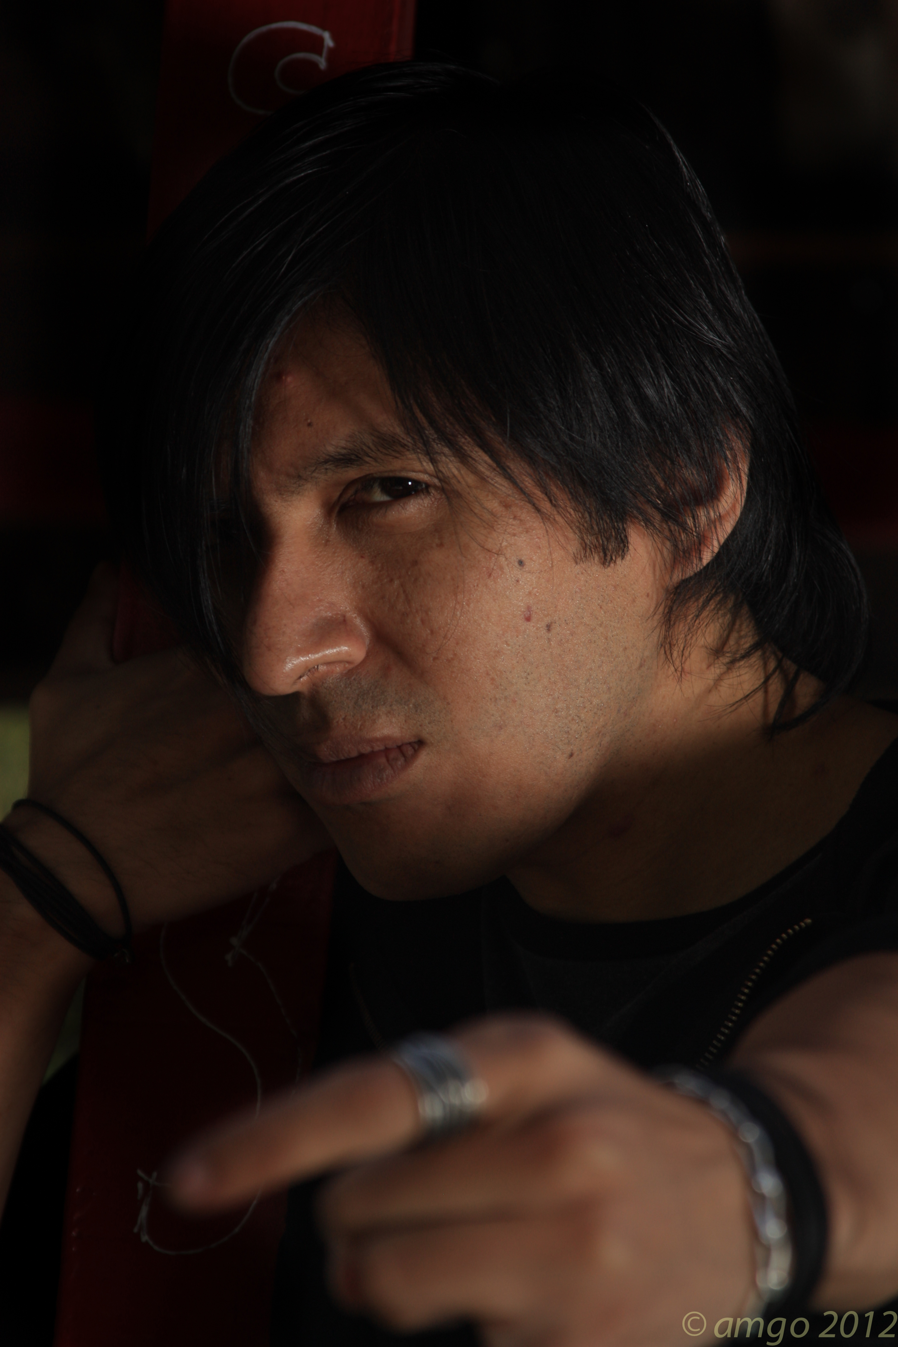
Aunque las modernas cámaras fotográficas disponen de sistemas de enfoque automático que ahorran tiempo y esfuerzo al fotógrafo, en muchas ocasiones es preferible tener un control manual del enfoque para garantizar la mayor definición de las áreas de
interés preferencial.

Slide 3
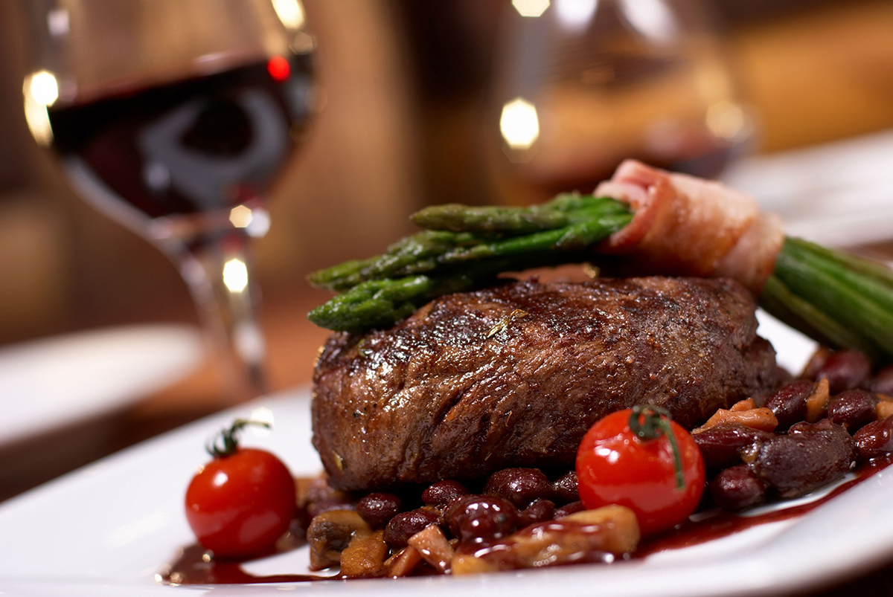

Slide 4
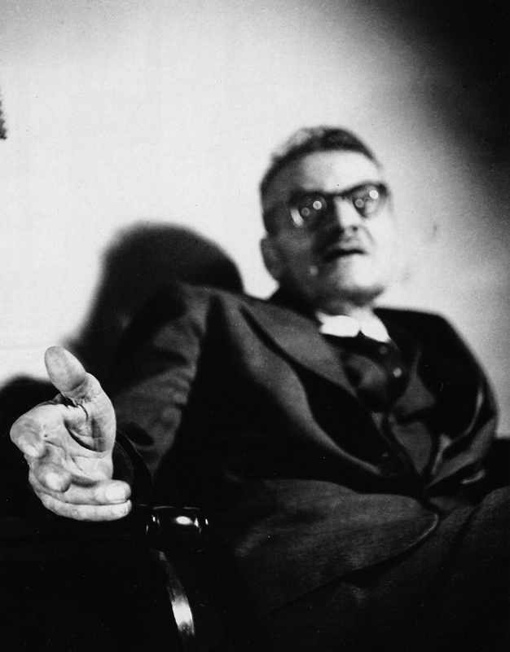
Una importante ventaja del enfoque manual consiste, aparte de incrementar la nitidez de la imagen, en la posibilidad de conferir interés preferencial o protagonismo por una zona o elemento concreto de la composición, para que dicha área aparezca nítida y el resto borroso.

Slide 5
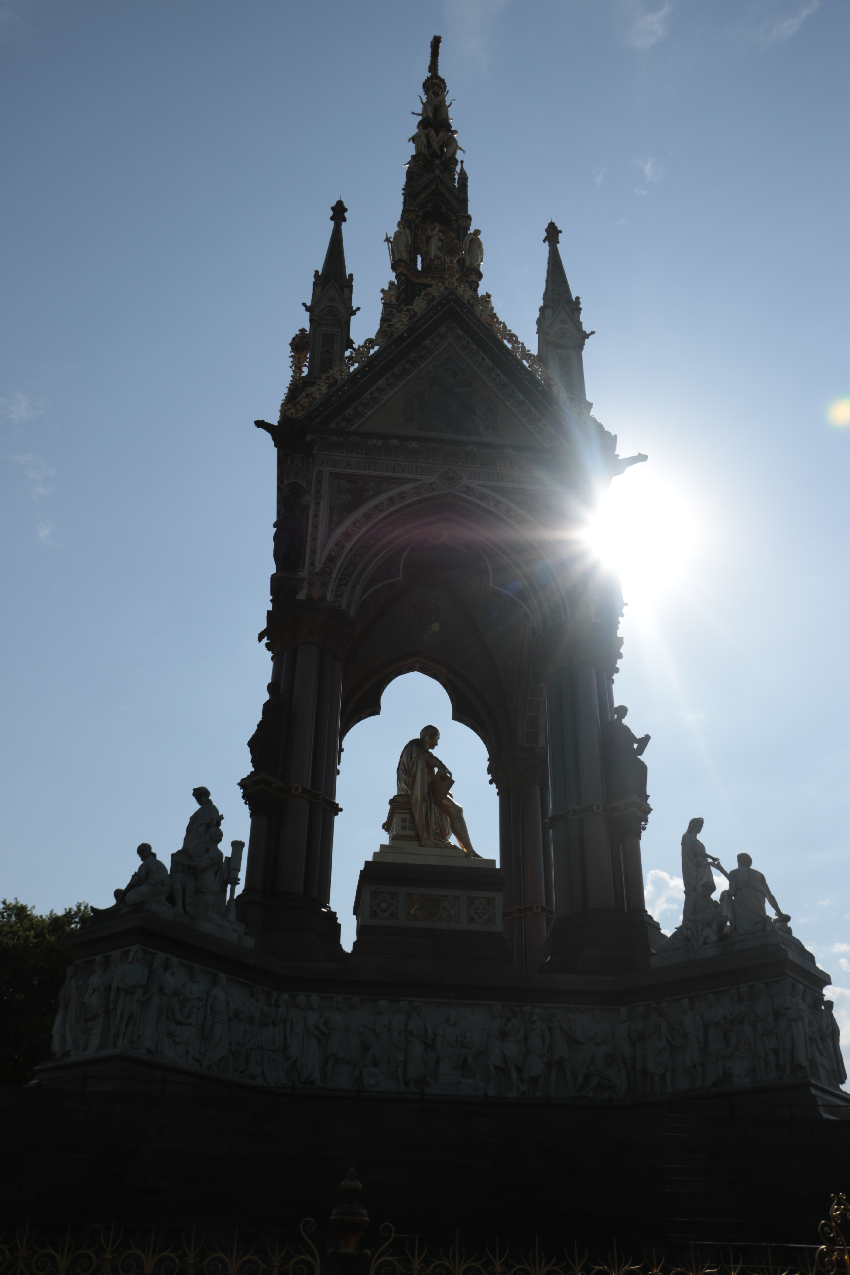

¿Cuándo falla el enfoque automático?
sujetos de bajo contraste (cielo azul, paredes de un solo color)
sujetos débilmente iluminados
sujetos muy reflectantes o en un contraluz muy fuerte
sujetos muy brillantes y reflejantes.
solapamiento de objetos, rejas, peceras, jaulas
Ajuste del enfoque en manual o enfocar un punto y bloquear el enfoque para volver a encuadrar.

